Slide 1

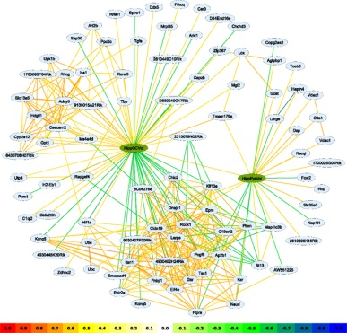
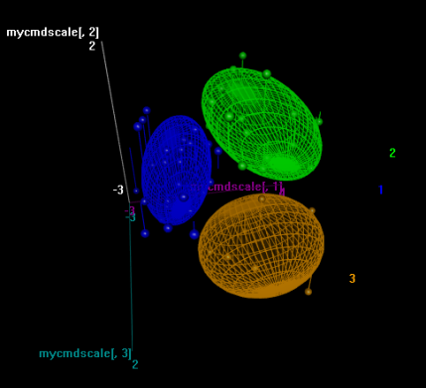
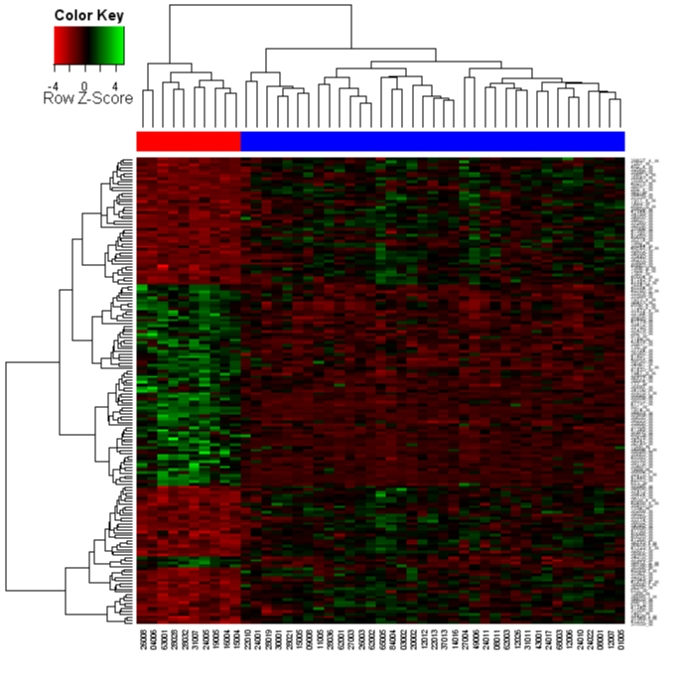
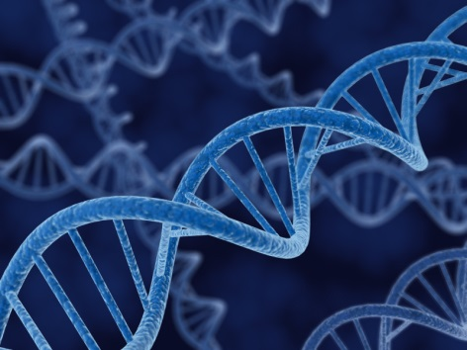
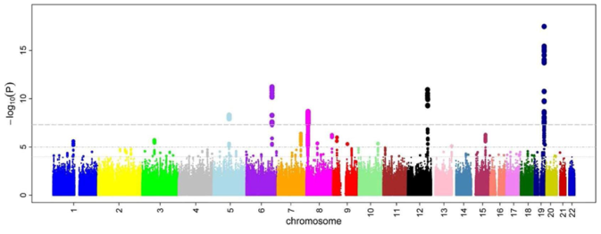

Avanzando con

Slide 2
Funciones de la familia apply
Programación funcional.
- Nos evitan la mayor parte de los bucles for
- Generan un código más claro y legible
- Nos ayudan a mantener un espacio de trabajo ordenado
(El espacio de trabajo dentro de una función de la familia apply está separado del espacio de trabajo global)

Slide 3
El repositorio CRAN
El repositorio oficial de R
Más de 10000 paquetes
Para que un paquete sea aceptado en el CRAN tiene que pasar una serie de comprobaciones de calidad y ser compatible al 100% con la distribución base de R.
Además, todos los paquetes tienen que tener una documentación detallada de sus funciones.

Slide 4
El repositorio Bioconductor
El repositorio especializado en análisis bioinformático en R
Más de 1600 paquetes
Para que un paquete sea aceptado en Bioconductor tiene que pasar una serie de comprobaciones de calidad y ser compatible al 100% con la distribución base de R.
Además, todos los paquetes tienen que tener una documentación detallada de sus funciones e incluir una viñeta o tutorial de utilización.

Slide 5
Sistemas de gráficos en R
Gráficos R base
Utilizan las funciones básicas de R. No necesita de ningún paquete adicional. Alta versatilidad y capacidad de personalización de los gráficos.
Gráficos ggplot2
Utilizan las funciones del paquete ggplot2. Alta versatilidad y facilidad de uso. La capacidad de personalización es más compleja que en el base.

Slide 6
Gráficos ggplot2
Es un sistema de gráficos basado en capas que van definiendo distintas características del gráfico y que se van añadiendo al mismo
La estructura básica es la siguiente:
ggplot(data.frame, aes(x=variable.x, y=variable.y)) + geom_xx()
datos
Papel de la variable variable.x
Papel de la variable variable.y
Tipo de gráfico

Slide 7
A programar

Slide 8
Ejercicios
1. Cargar la base de datos “iris”.
2. Hacer un diagrama de cajas representando la variable “Sepal.Width”.
3. Hacer un diagrama de cajas representando la variable “Sepal.Width para cada grupo determinado por la variable “Species”.
4. Estudiar mediante un gráfico la relación entre las variables “Sepal.Width” y “Petal.Length”.
5. Estudiar mediante un gráfico la relación entre las variables “Sepal.Width” y “Petal.Length” diferenciando para cada grupo definido por “Species”.
6. Repetir el gráfico del ejercicio 5 manteniendo el color diferente para cada “Species”, pero con una sola línea de tendencia en vez de una para cada grupo.

Slide 9
Ejercicios
7. Cargar la base de datos “datos_miRNA.csv”
8. Calcular los valores medios de cada variable entre la 2ª y la 6659 y almacenar el resultado en el vector “medias”
9. Calcular cuántas medias del vector “medias” son superiores a 5
10. Calcular los valores medios de cada variable entre la 2ª y la 6659 para cada grupo y almacenar el resultado en “medias_grupo”.
11. Aplicar un test t para cada variable entre la 2ª y la 6659 con la variable “medias_grupo” como variable independiente.
12. Determina qué variables obtienen un resultado estadísticamente significativo para el test t que has aplicado en el ejercicio 11.

Slide 10
Ejercicios
13. Aplica la corrección de false discovery rate a los resultados de los dos ejercicios anteriores.
14. Hemos pasado de 241 resultados a 0. ¿Qué ha sucedido?
15. Utiliza el test de wilcoxon en vez de el test t para hacer las comparaciones de los ejercicios anteriores.

